Slide 1
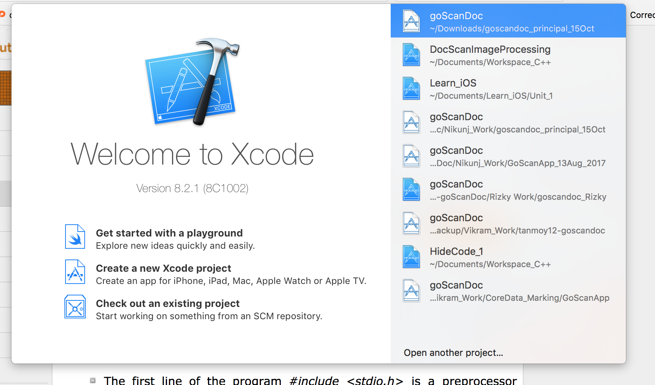
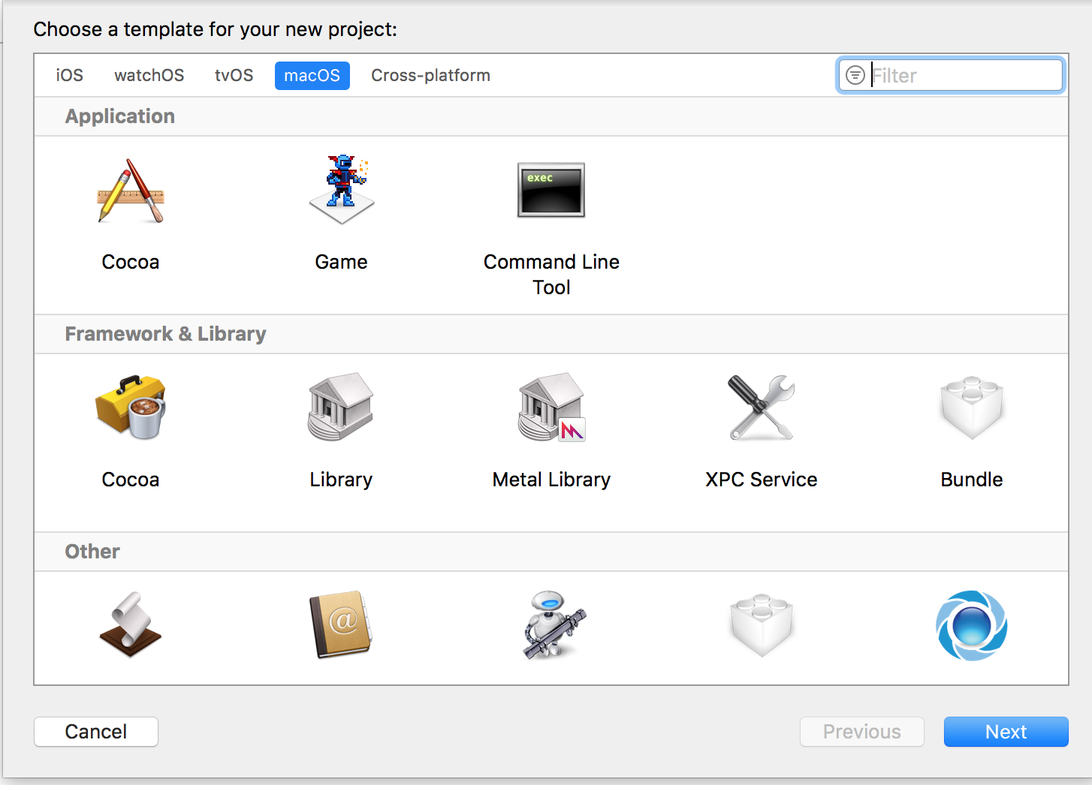

Slide 2
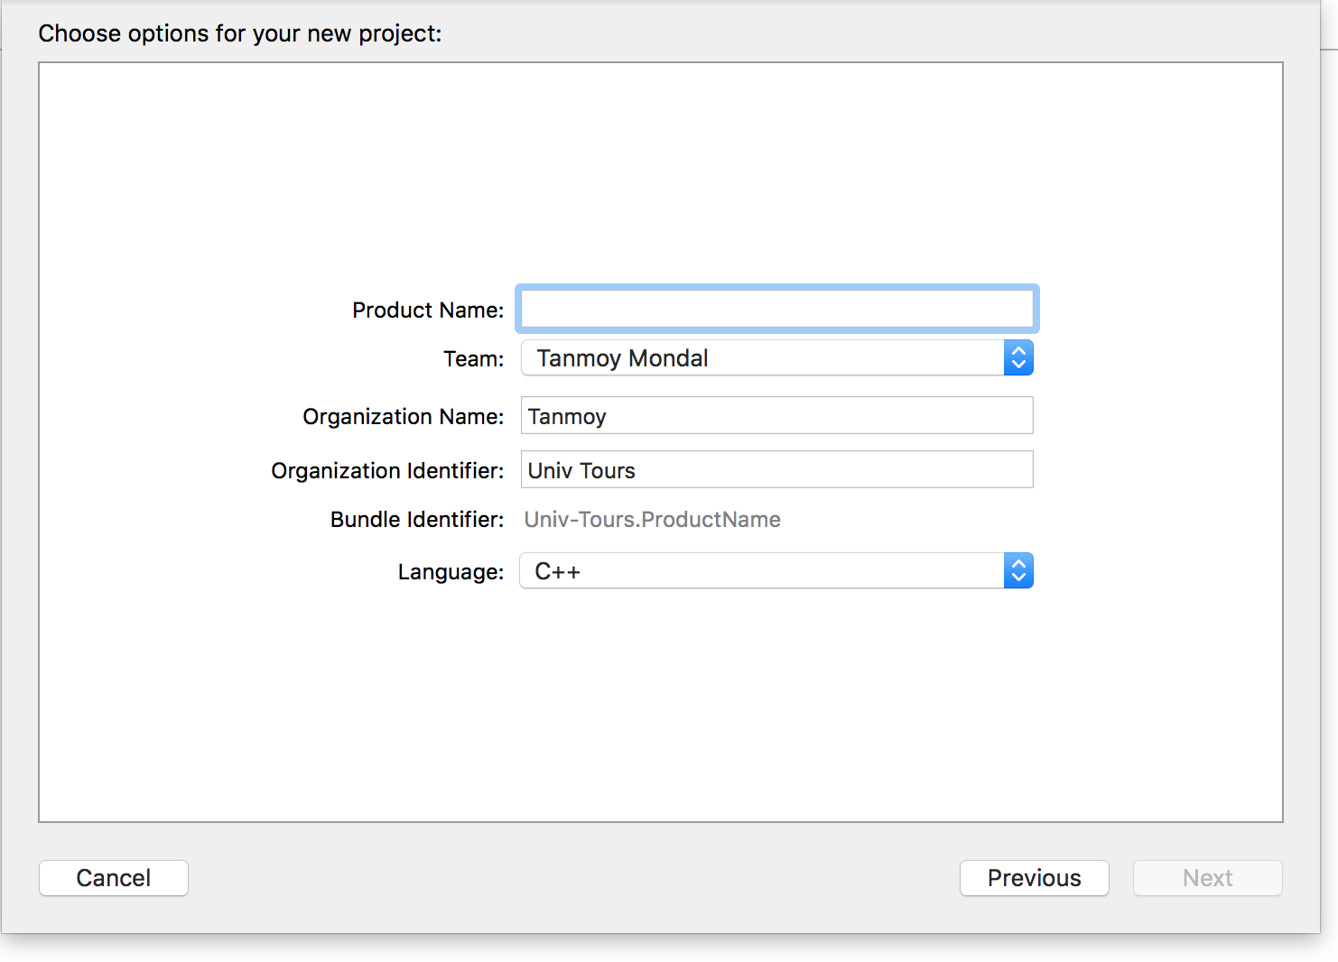
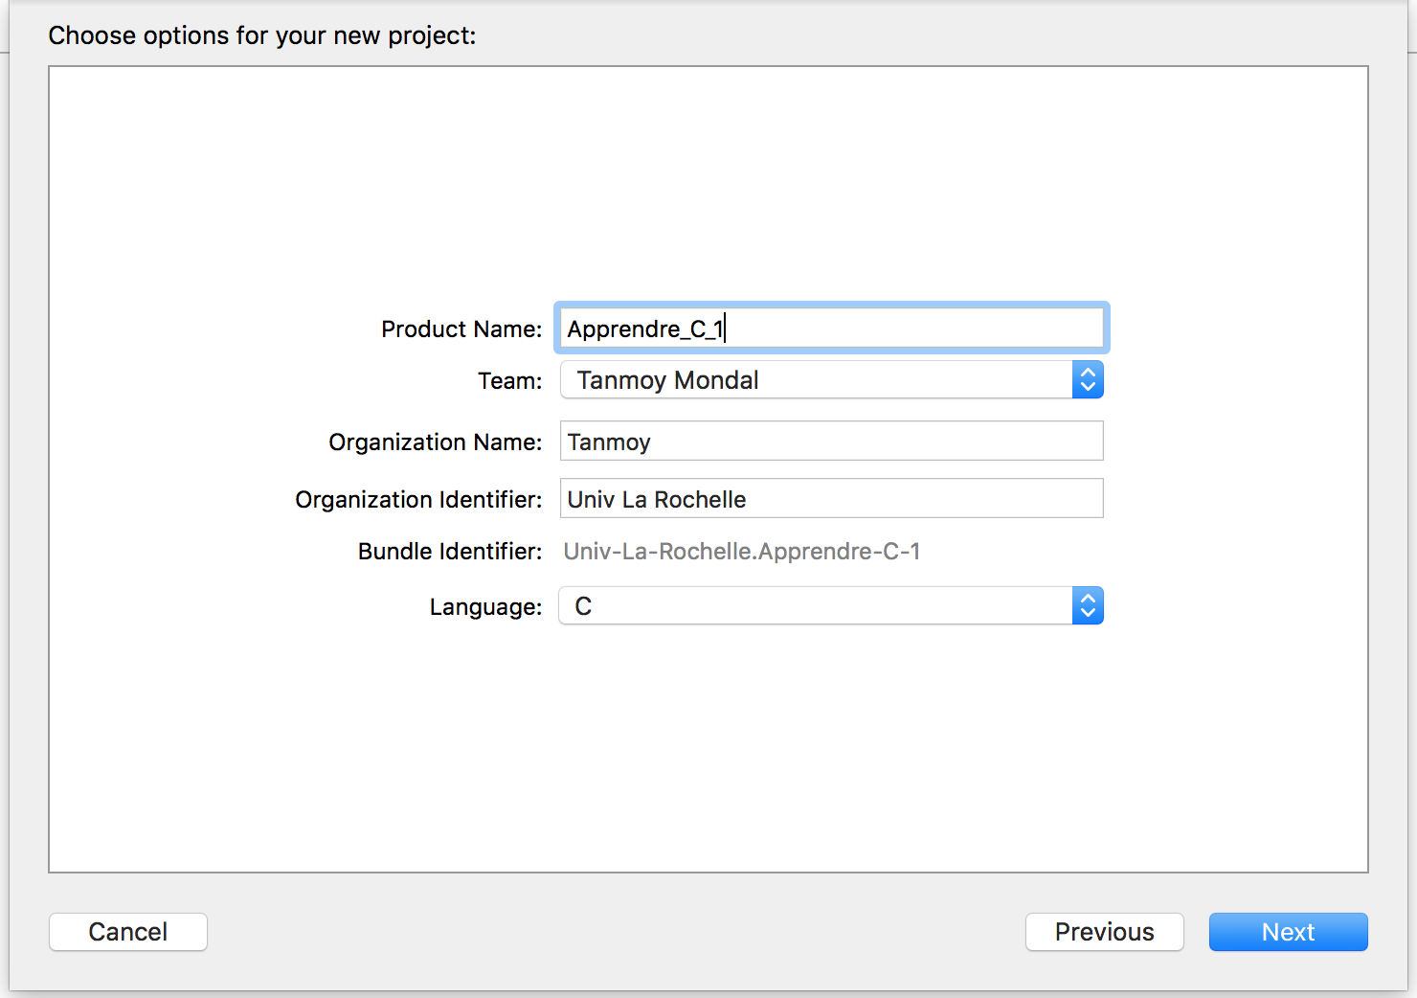

Slide 3
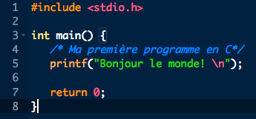
Première Programme en C
Exercice – 1

Slide 4
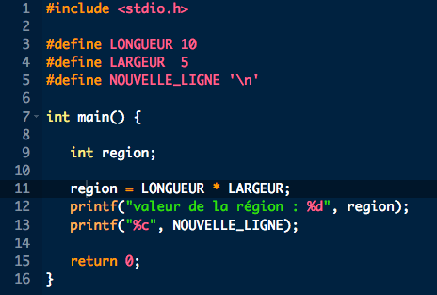
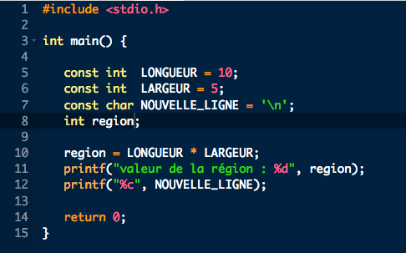
Définir constant
Exercice – 2
Exercice – 3
Avec # define preprocesseur
Avec const motsclé

Slide 5
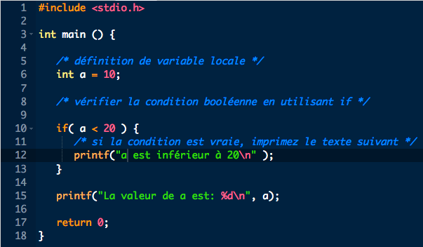
Les structures de contrôle en C
Les décisions - if then else
Exercice – 3

Slide 6
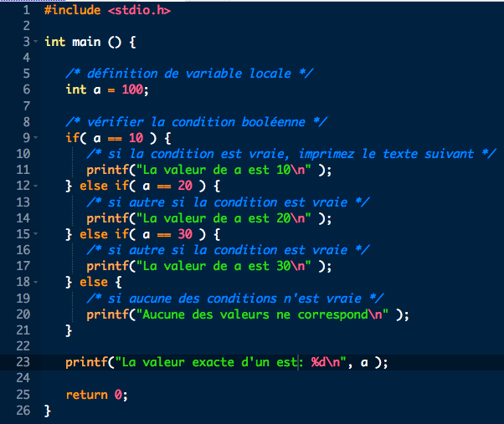
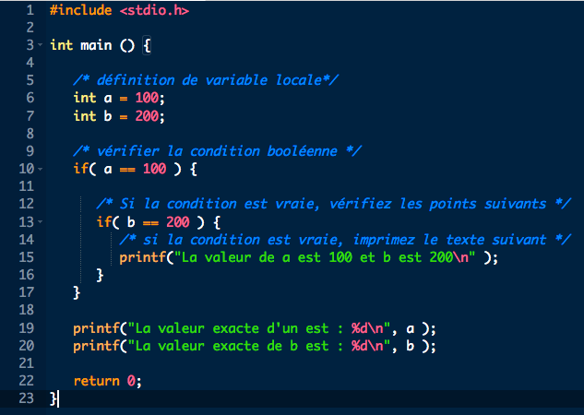
Les structures de contrôle en C
Les décisions – “if” then “else if”
Exercice – 4
Imbriqué « if »
Exercice – 5

Slide 7
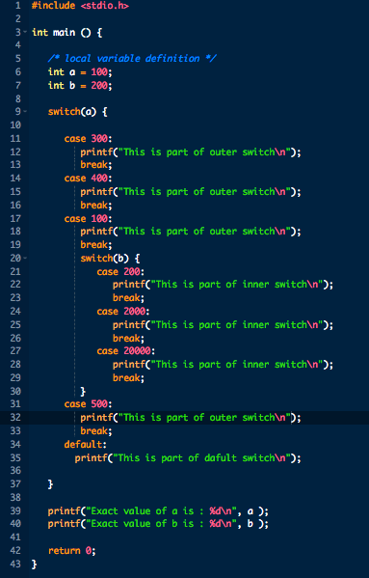
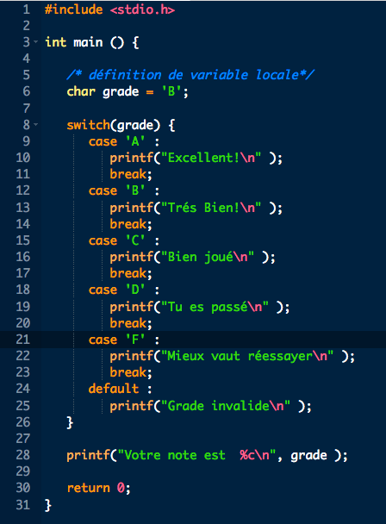
Les structures de contrôle en C
Les décisions – “switch”
Exercice – 7
Exercice – 6

Slide 8
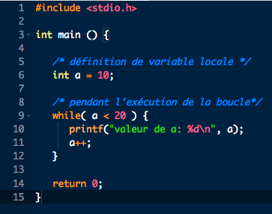
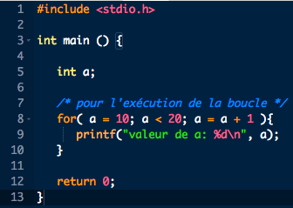
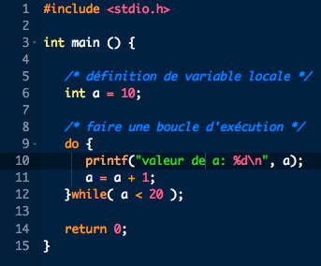
Les itérations
Exercice – 8
Exercice – 9
Exercice – 10
– While
– for
– do while

Slide 9
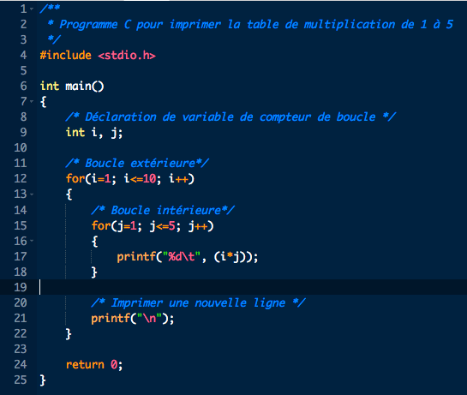
Imbriqué for
Exercice – 11

Slide 10
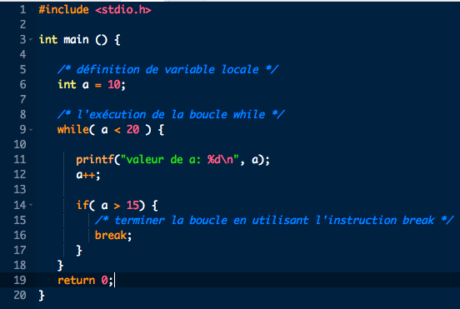
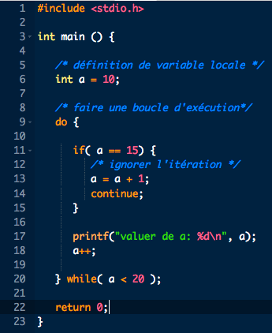
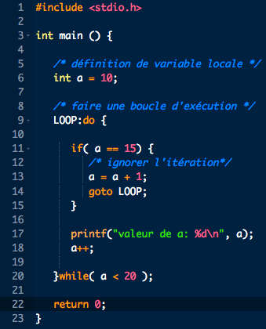
Sortir de boucle
Exercice – 12
Exercice – 13
Exercice – 14
Break
Continue
goto

Slide 11
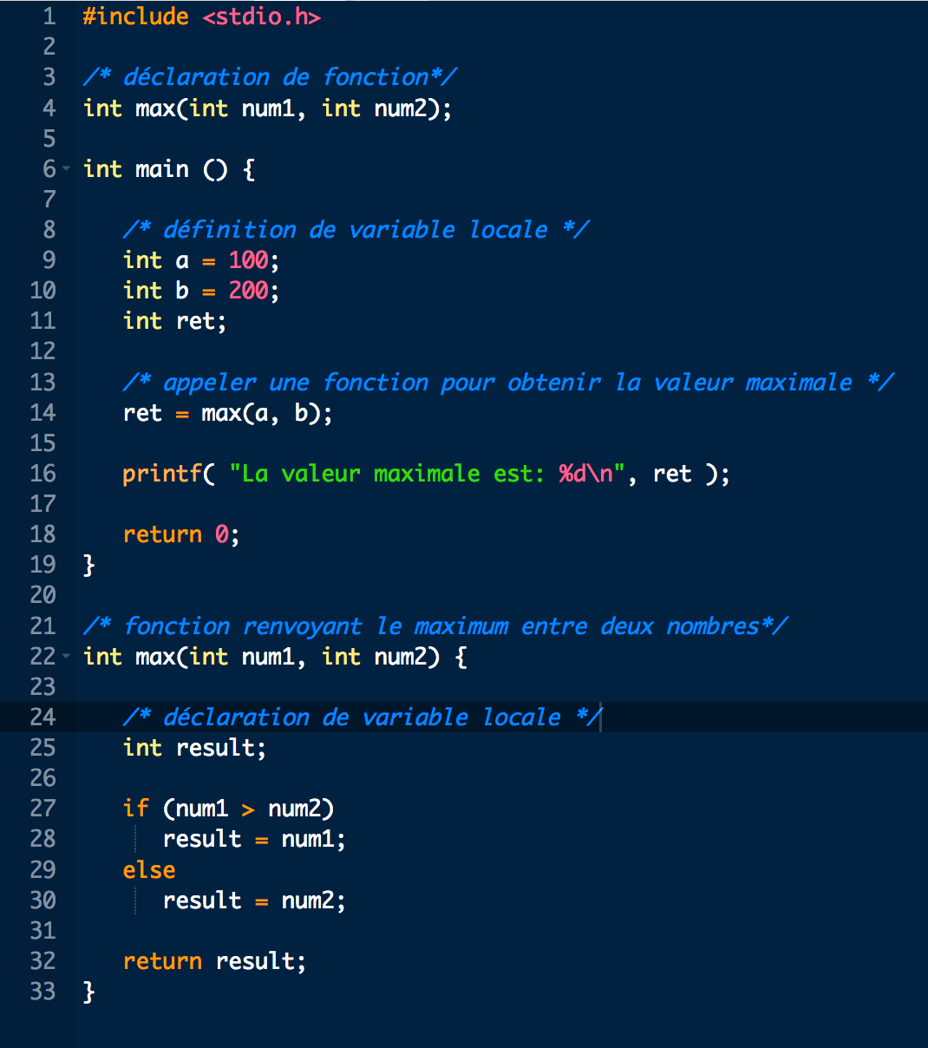
Définition et Déclaration de une fonction
Exercice – 15

Slide 12
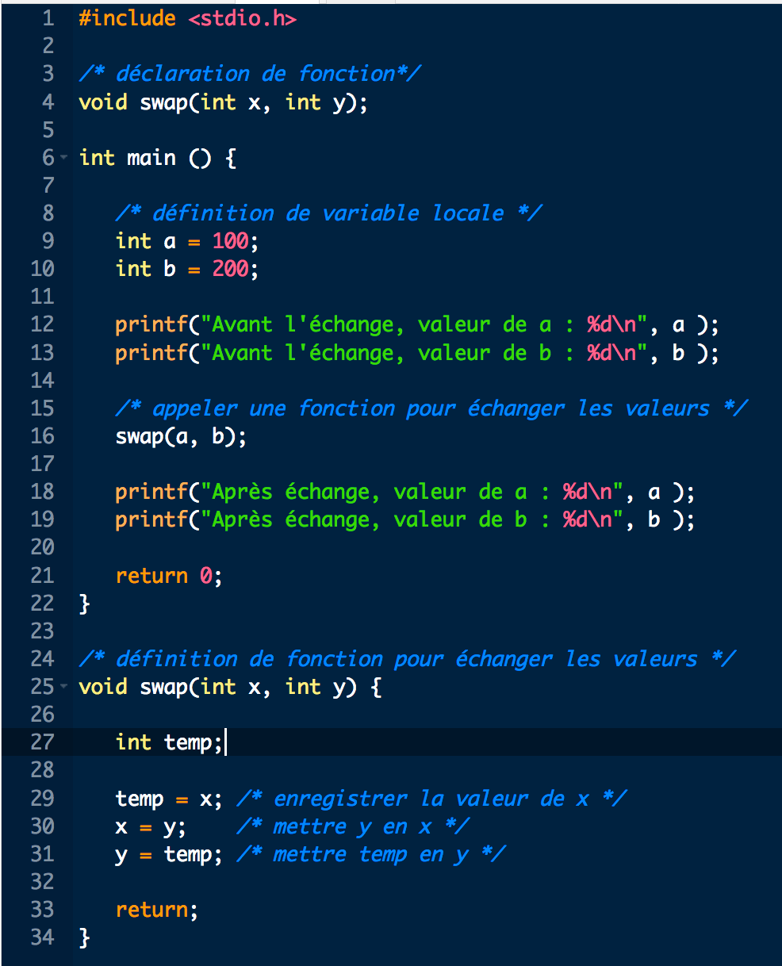
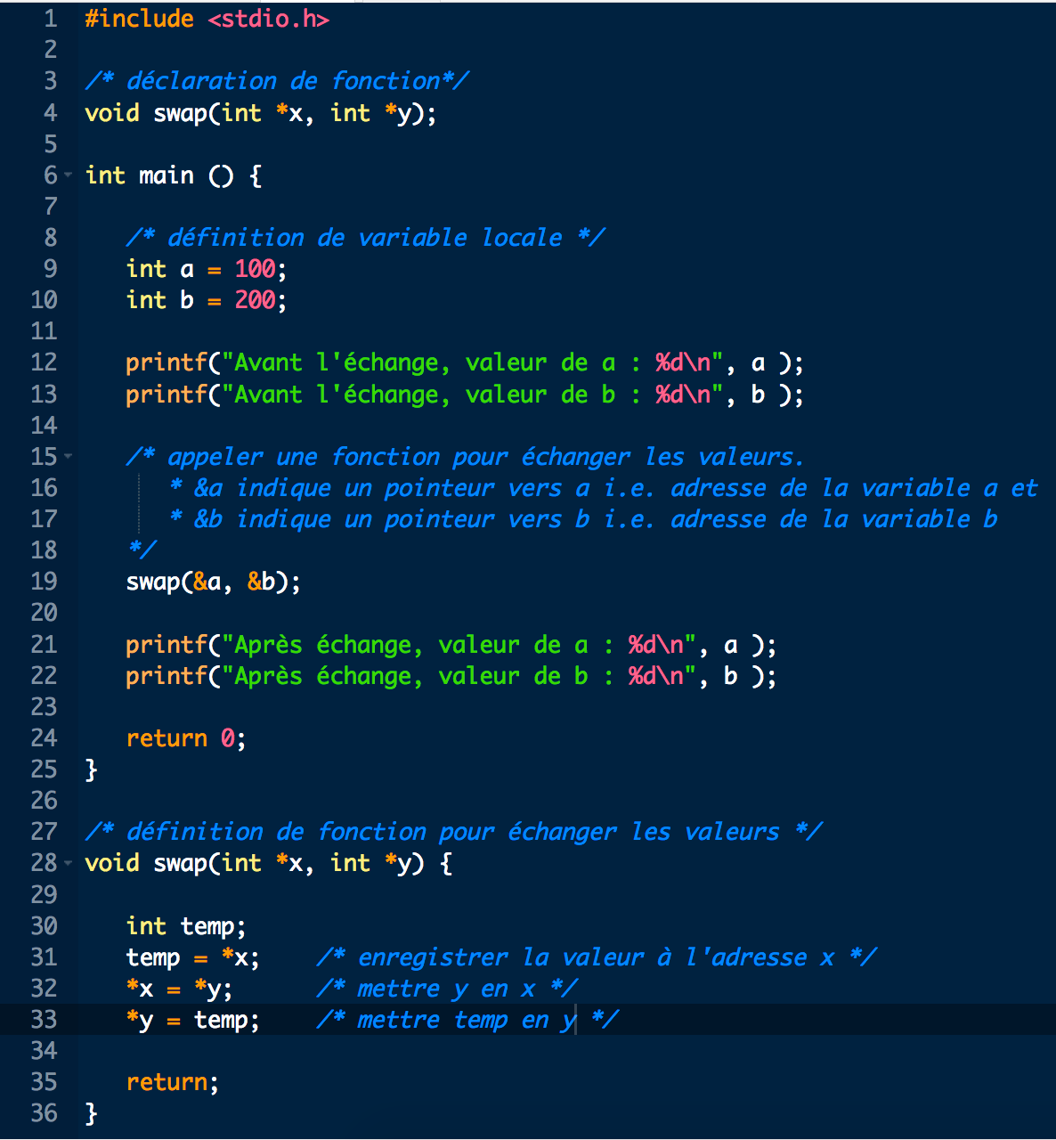
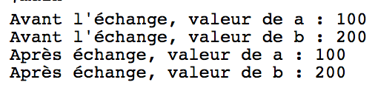
Appeler une fonction
Exercice – 16
Exercice – 17
Appeler par valeur
Appeler par référence

Slide 13
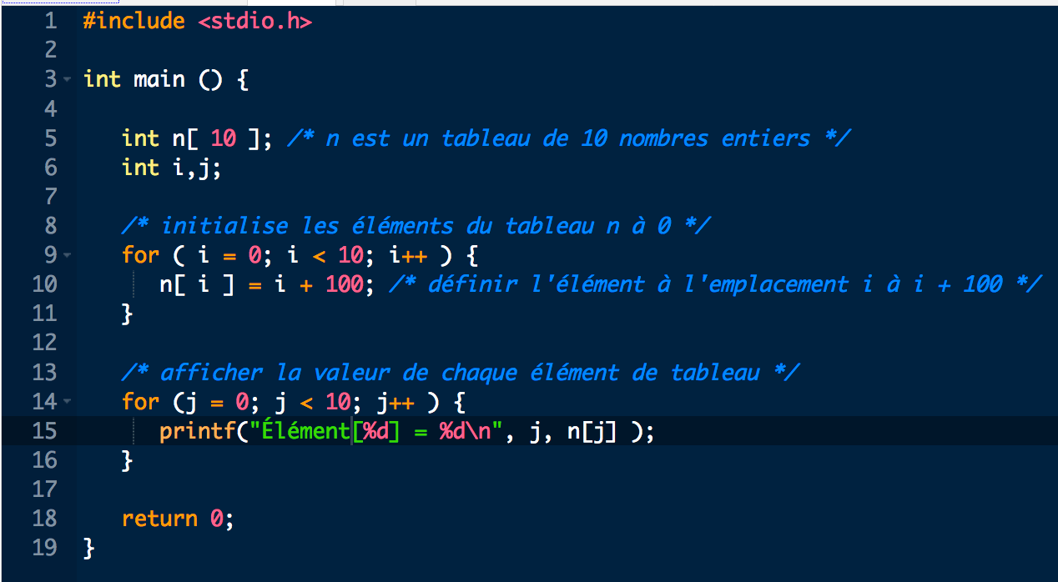
Tableaux
Exercice – 18

Slide 14
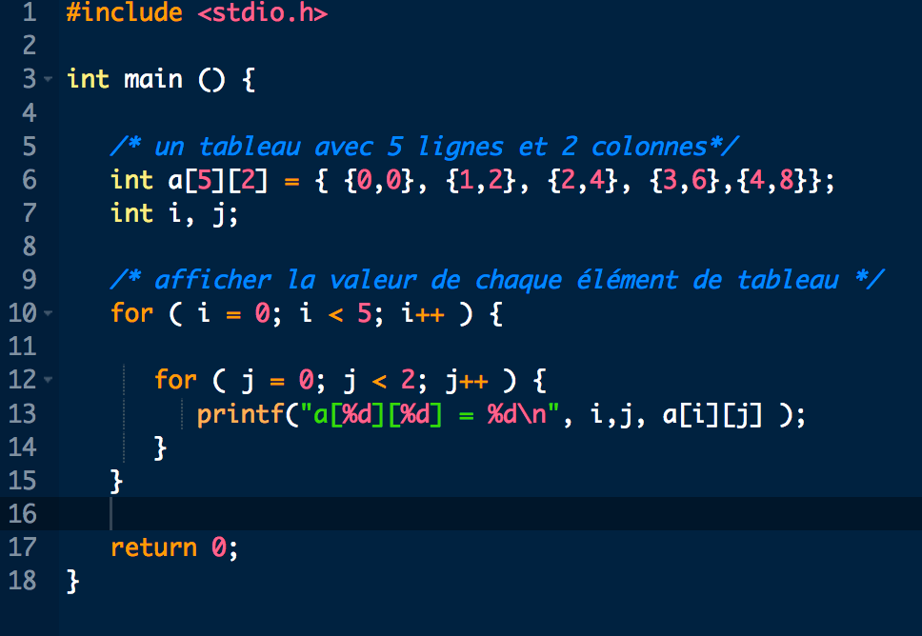
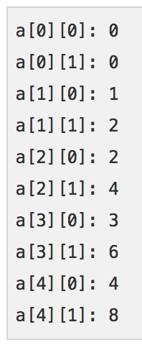
Tableaux Multidimensionnelle
Exercice – 19

Slide 15
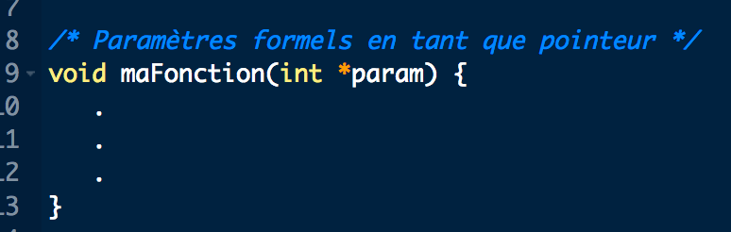
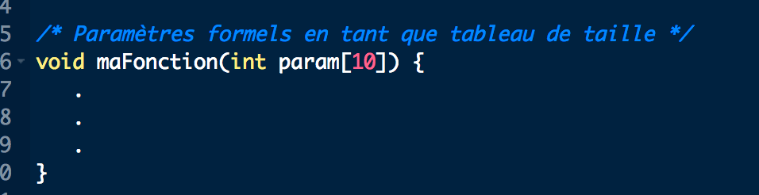
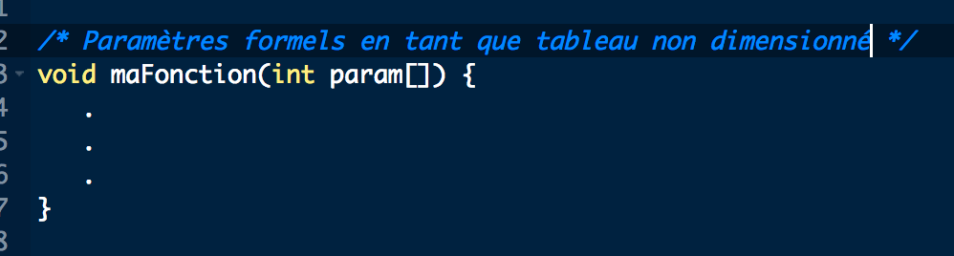
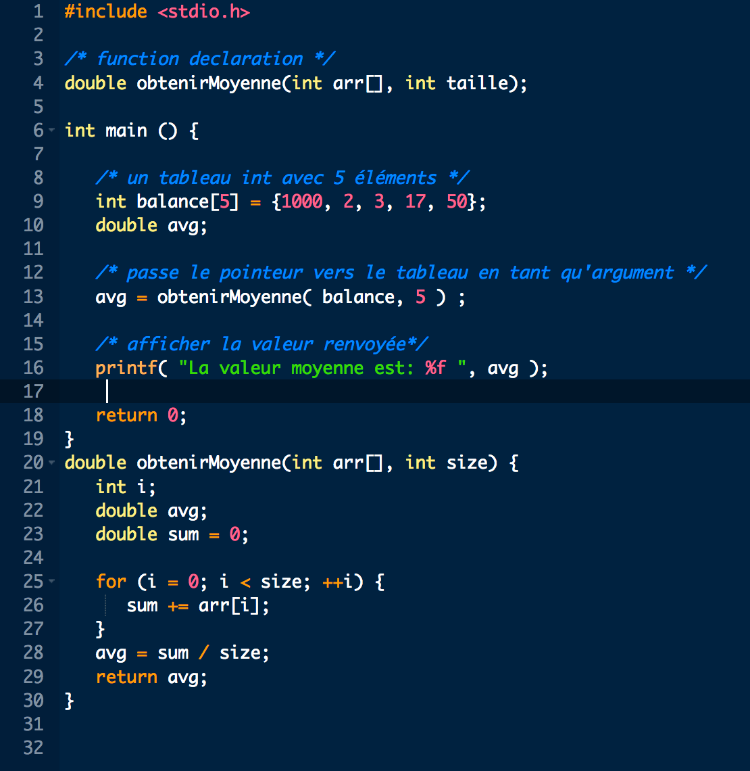
Passer un tableaux dans un fonctions
Technique -1
Technique -2
Technique -3
Exercice – 20

Slide 16
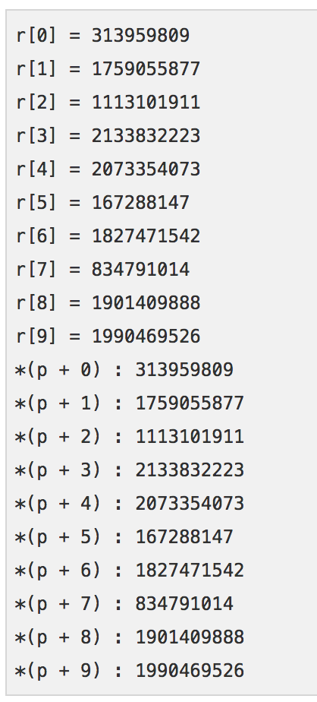
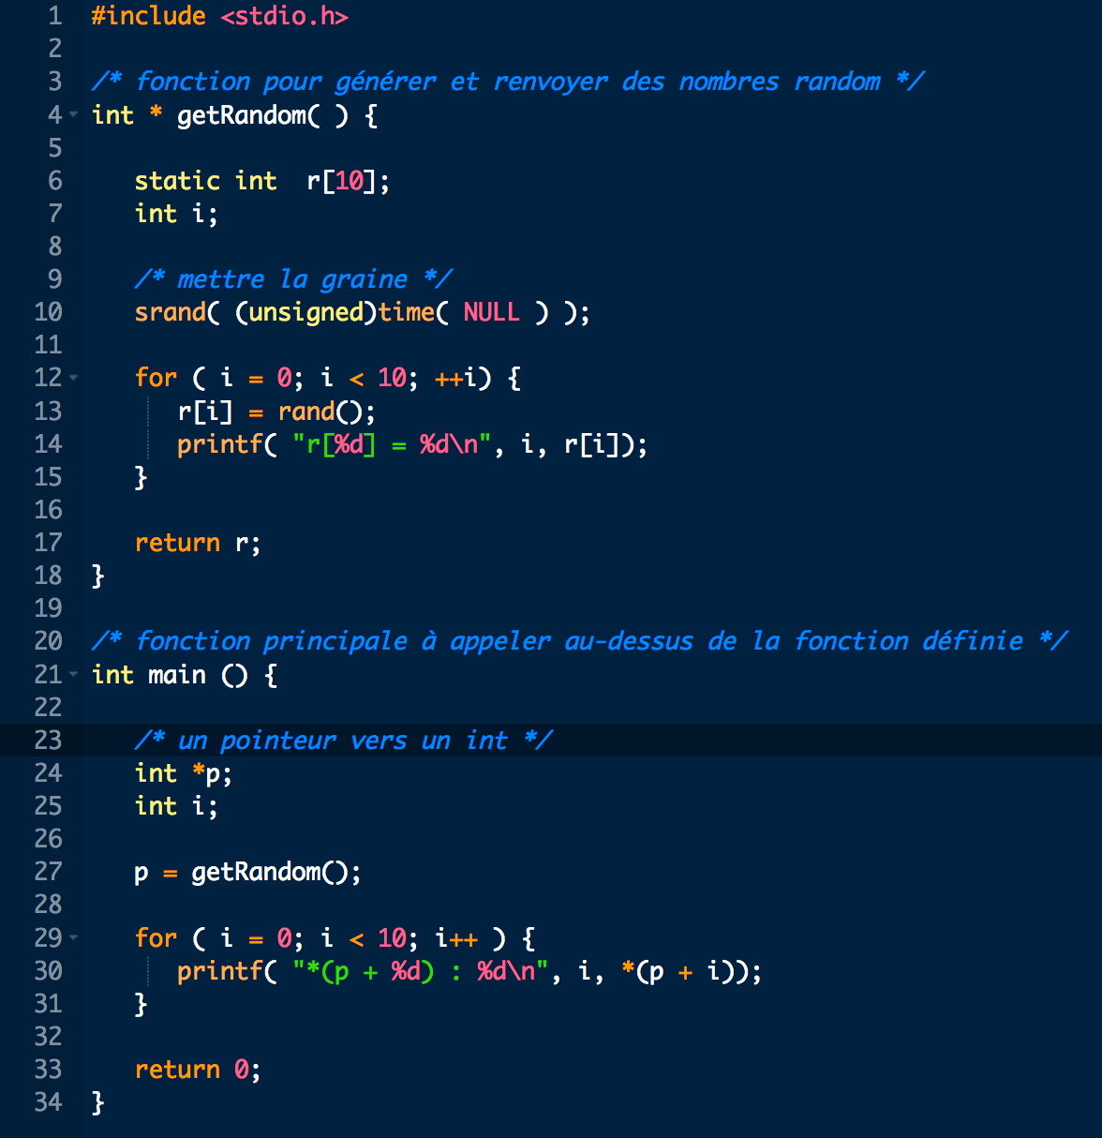
Retourner un tableaux de fonction
ne peux pas renvoyer un tableau entier en tant qu'argument à une fonction
peut renvoyer un pointeur vers un tableau en spécifiant le nom du tableau sans index
Exercice – 21

Slide 17
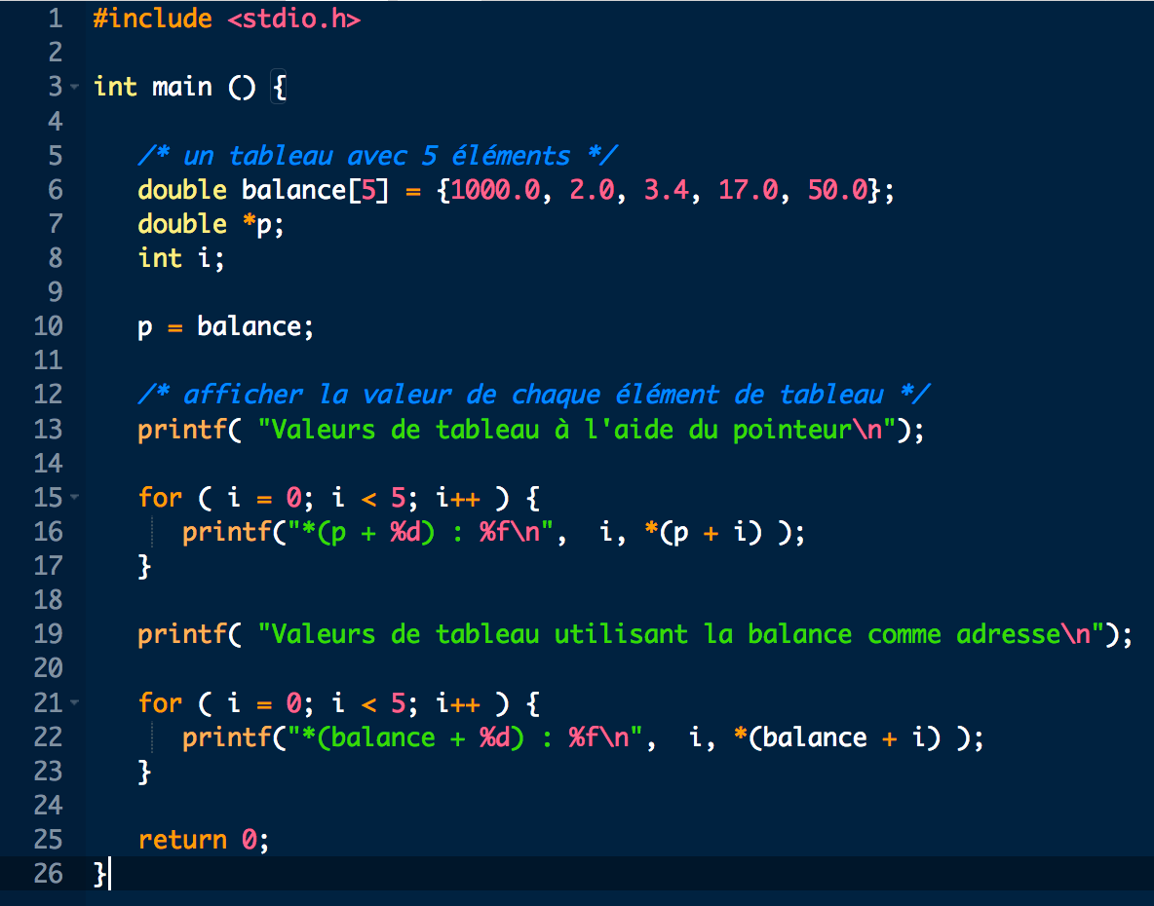
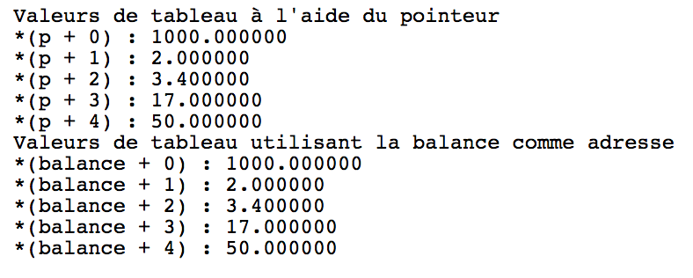
Pointeur vers un tableau
Exercice – 22

Slide 18
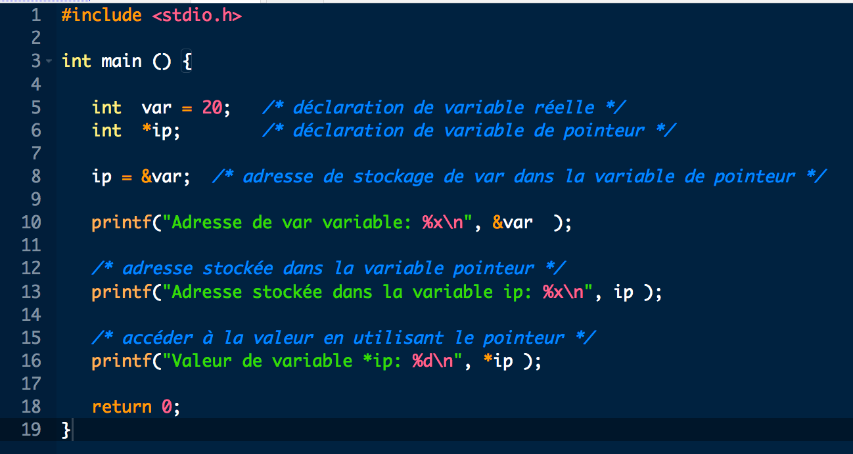
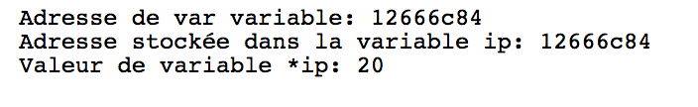
Les pointeurs, c'est quoi?
Exercice – 23

Slide 19
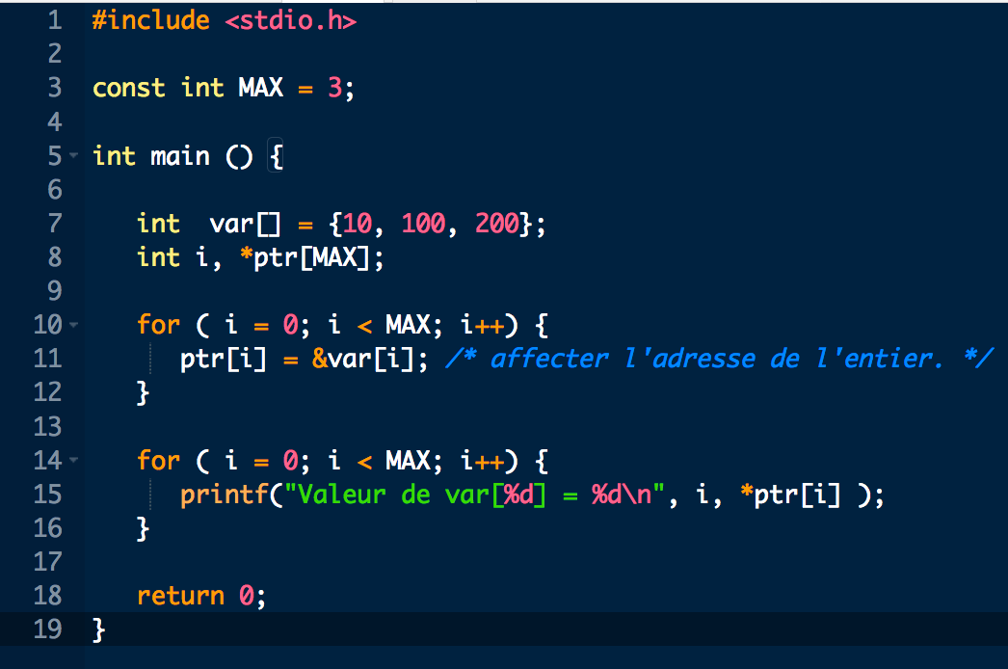
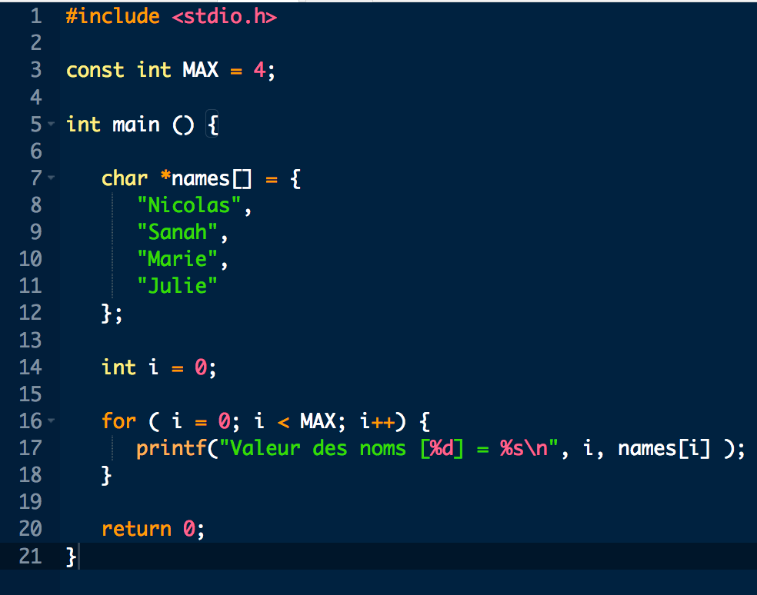
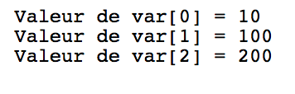
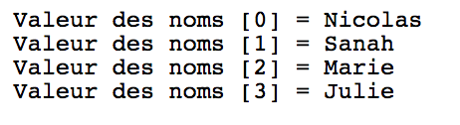
Tableaux de pointers
Est que on a bien compris le tableaux ?
Alors pointer de tableaux ensuite !!
Exercice – 25
Exercice – 24

Slide 20
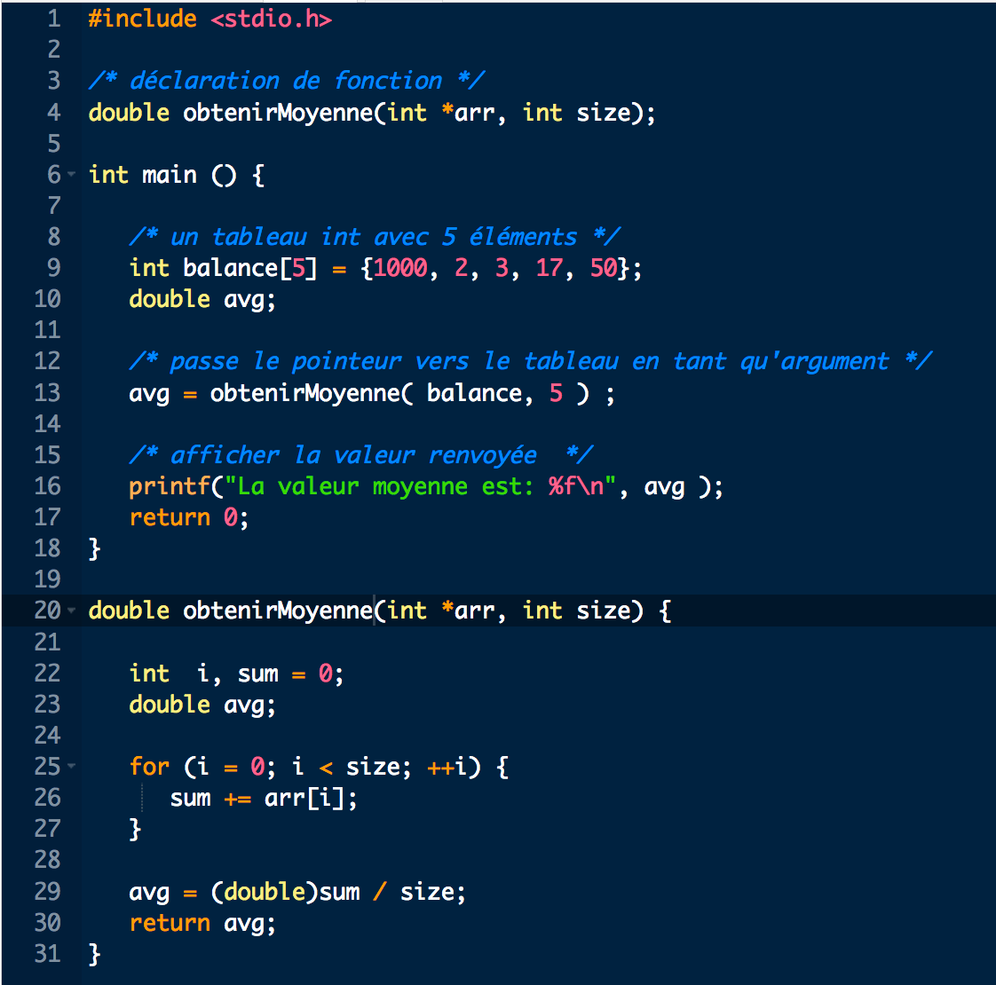
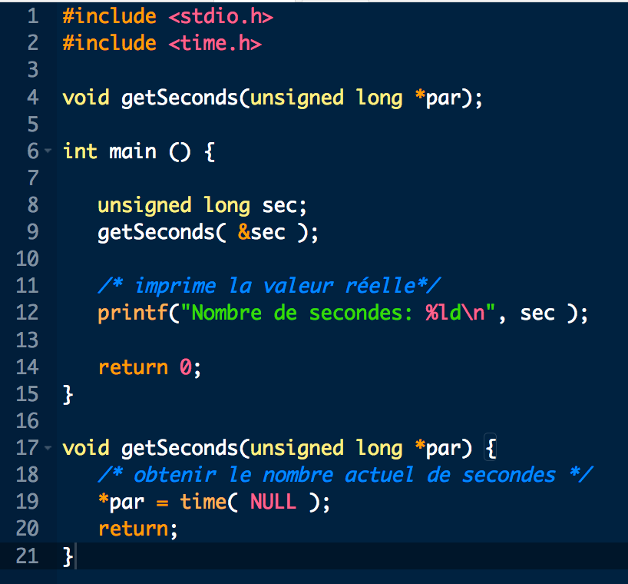
Envoyer un pointer dans un fonction en C
Exercice – 26
Exercice – 27
Passer pointer de tableaux dans un fonction
Passer pointer dans un fonction

Slide 21
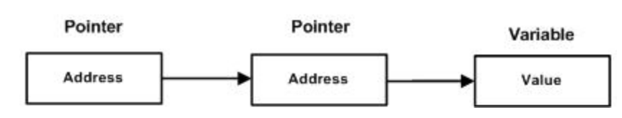
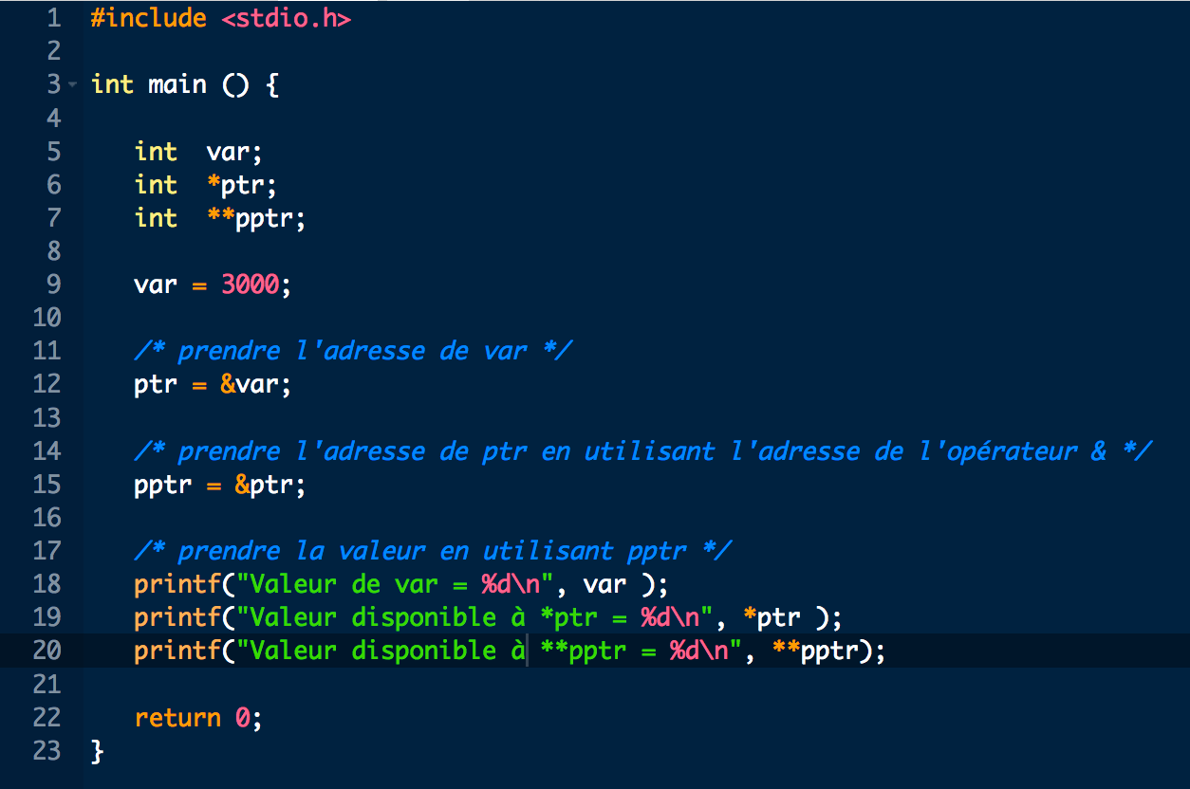
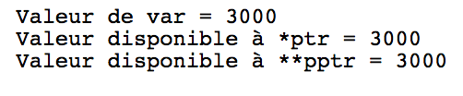
pointer de pointer
Exercice – 28

Slide 22
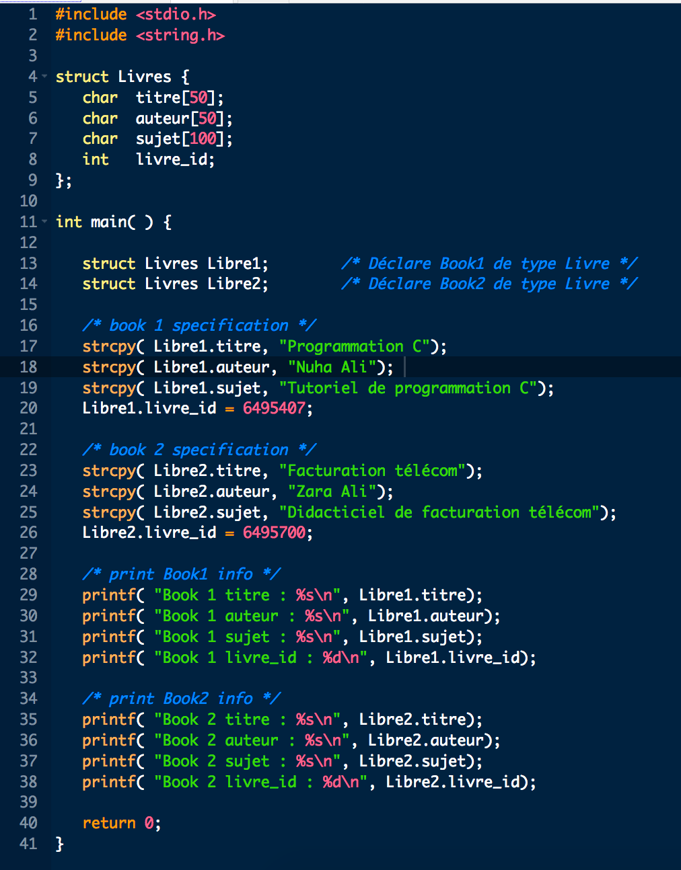
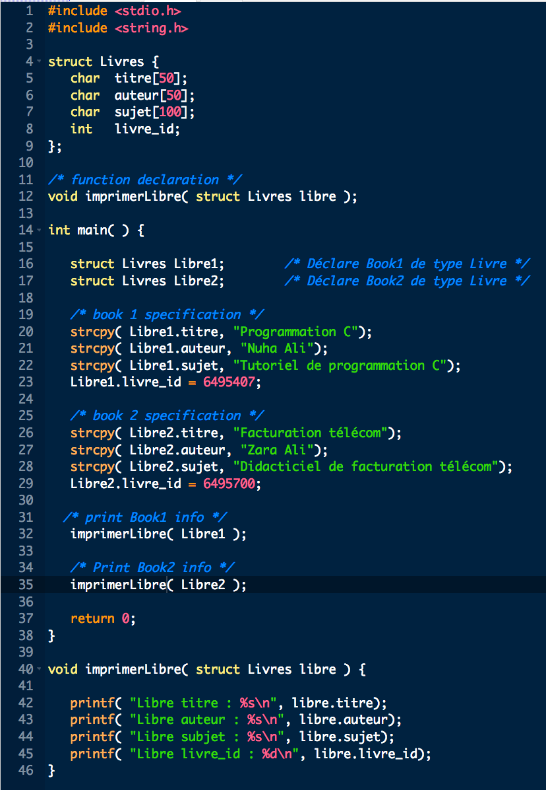
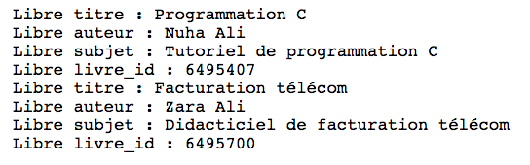
Structures en C
Exercice – 29
Exercice – 30
Accéder le Structures
Structures comme les argument de fonctions

Slide 23
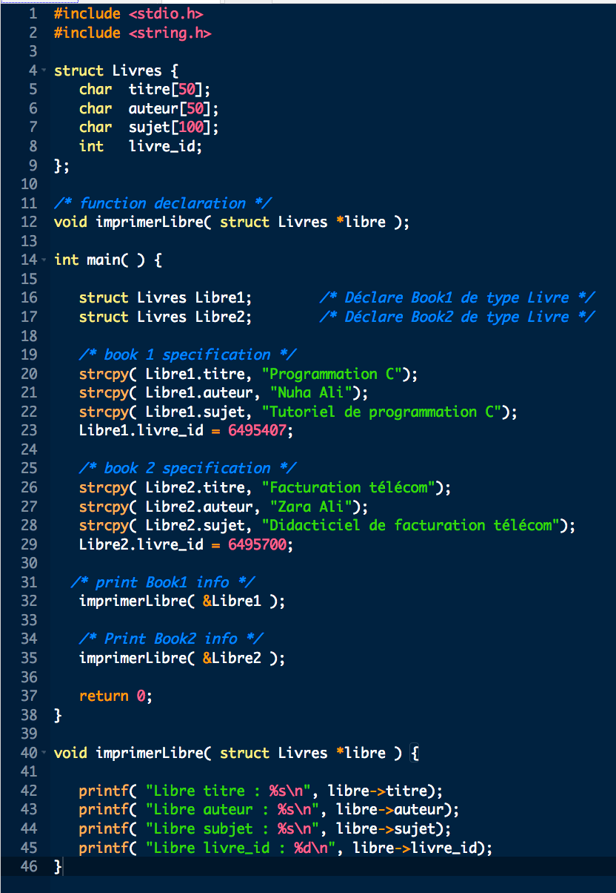
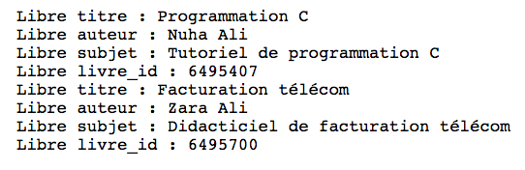
Structures en C
Exercice – 31
Pointers de Structure

